Slide 1


IEP NUEVO PITÁGORAS
martes 05 de mayo del 2020
CURSO: COMUNICACIÓN
GRADO: 6TO DE PRIMARIA
PROFESORA: FANY SÁNCHEZ OVALLE
TEMA: MENSAJES IMPLÍCITOS

Slide 2
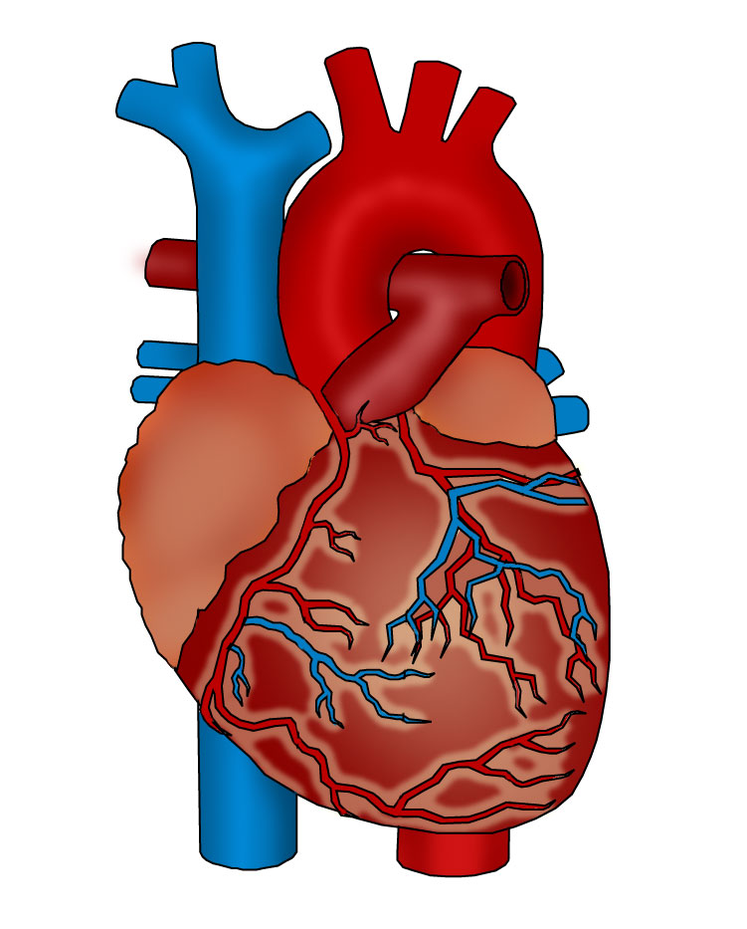
MENSAJES IMPLÍCITOS
SEMÁNTICA: Parte de la lingüística que estudia el significado de las palabras.
Las palabras del lenguaje humano poseen dos tipos de significado: El denotativo y el connotativo.
1. DENOTATIVO. Es el que usa la palabra acorde a la realidad. Este lenguaje contiene significado objetivo de una palabra. Tiene una sola interpretación. Su significado se obtiene del diccionario.
Ejemplo:
El corazón es el órgano principal del cuerpo.

Slide 3
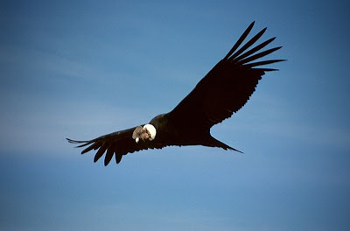

MENSAJES IMPLÍCITOS
Los cóndores vuelan a gran altura.
2. CONNOTATIVO Es el significado subjetivo de una palabra. Es el que se emplea de forma figurada, contiene significado personal e individual. No se encuentra en el diccionario. Se usa en la literatura, cine o publicidad.
Ejemplo:
Te doy mi corazón.

Slide 4

MENSAJES IMPLÍCITOS
¡Vuela, antes que sea tarde.!
Ejercicios: Escribe el tipo de significado en las siguientes oraciones:
a) Pásame el alfiler: _______________________
b) El carro estaba lleno, no cabía un alfiler: ________________________
c) Debes estar mosca en la clase: _________________________
d) El examen estuvo papaya: ________________________
e) El zorro es un animal mamífero: ___________________________

